Slide 1
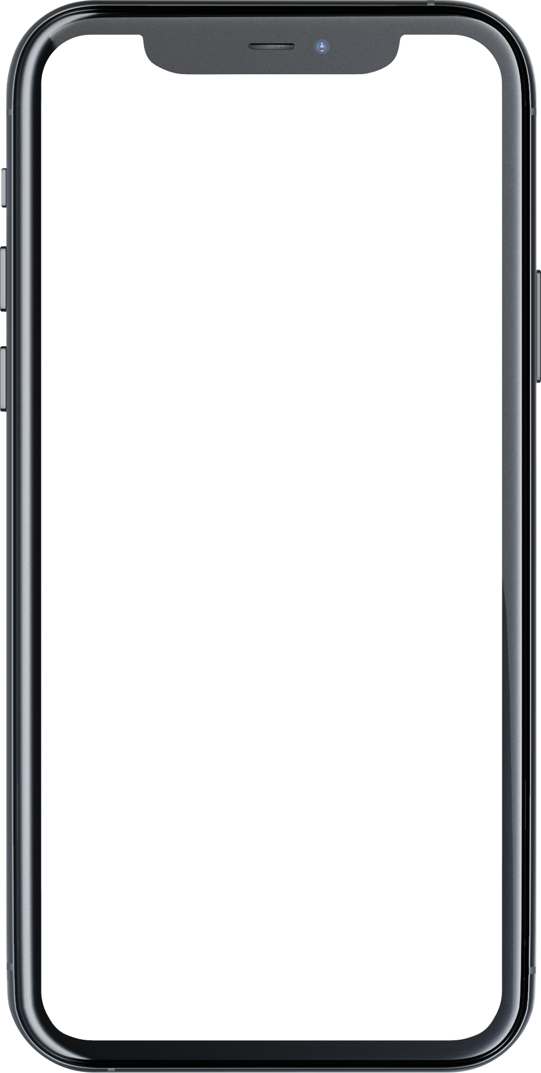
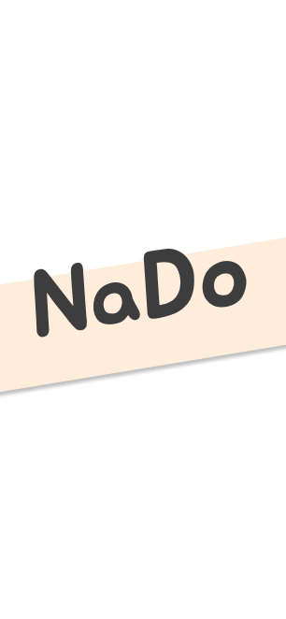
Project Nado
‘나도’(NADO)
단국대 커피 배달 서비스
2022 하반기
캡스톤 디자인2
김민준(32170533)
이성재(32173057)
태민규(32174774)
한윤호(32154952)
2022.11.24
Notes:
캡스톤 디자인 최종 발표 시작하도록 하겠습니다. 이번 발표에서는 그간의 서비스 개발을 진행을 함에서 개발 프로세스에 관하여 얘기 드리는 것이 아니라, 저희가 실제로 해당 서비스를 릴리즈하고 저희 제품에 관해서 실제로 홍보를 한다라고 생각하며 발표를 드리도록 하겠습니다. 저는 이번 NaDo프로젝트의 최종 발표를 맞은 태민규라고 합니다.

Slide 2
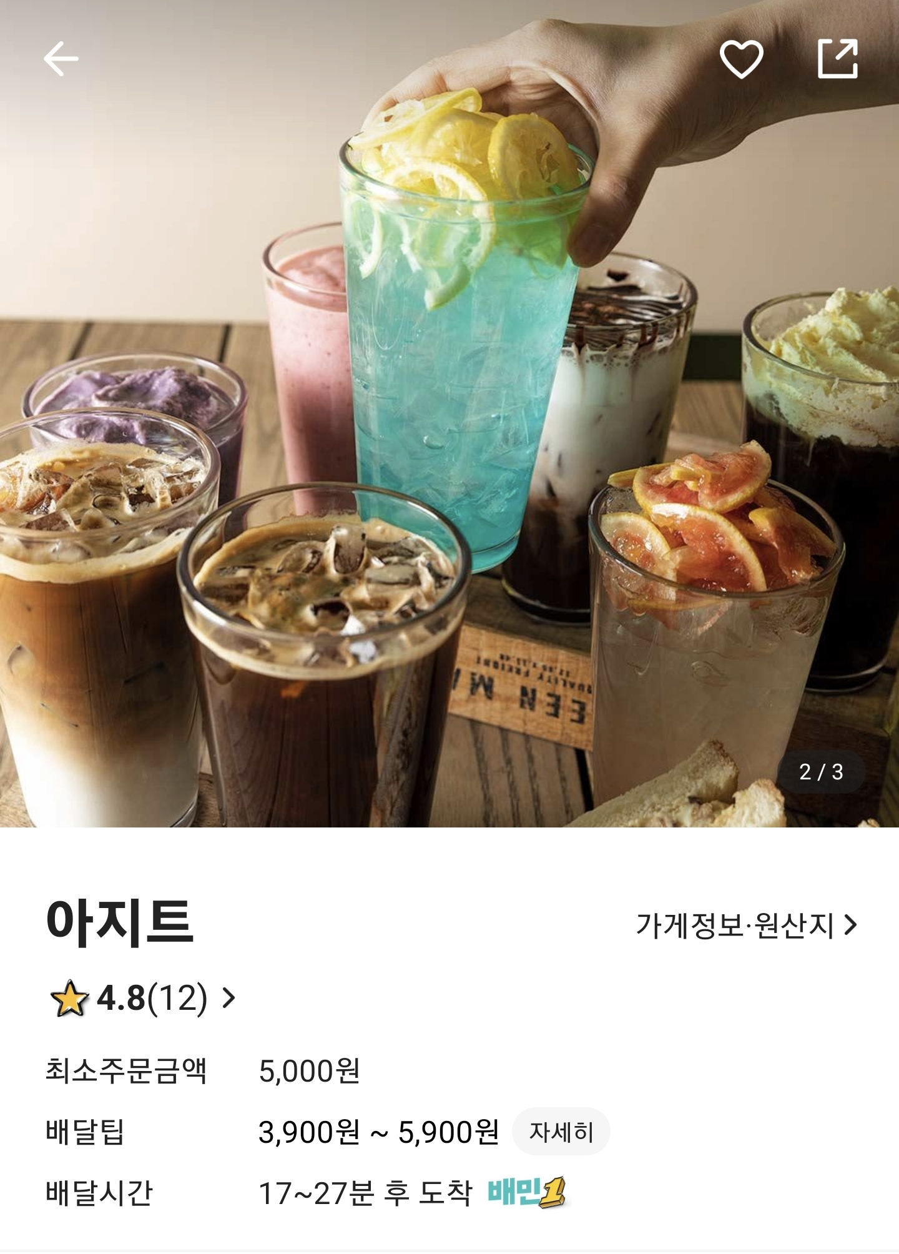

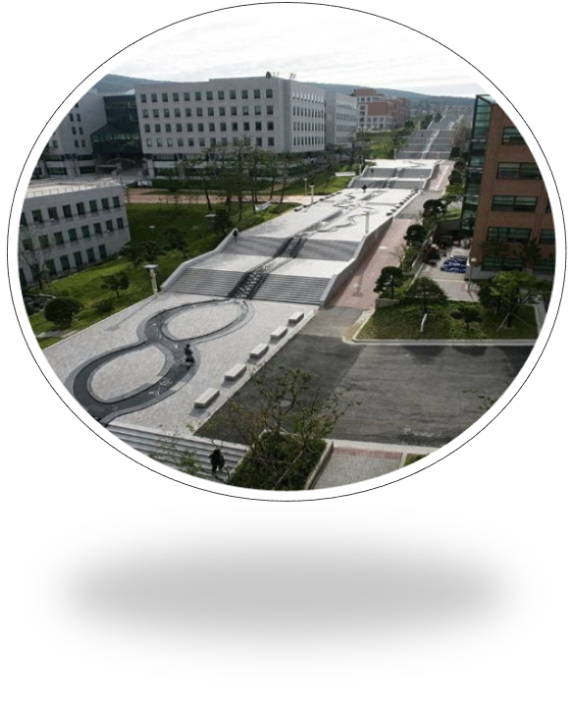
도입 배경
지리적 특성
선호 카페의 부제
과도한 수수료
Notes:
저희가 처음에 ‘나도’를 기획하게 된 계기는 다음과 같은 이유가 되겠습니다. 지리적 특성, 전문 배달 업체를 통한 배달에서의 과도한 수수료, 그리고 교내에 선호 카페의 부제가 되겠습니다. 아무래도 학교 자체의 경사가 심하다 보니 매번 밑으로 내려가 커피를 구매해 오는 것에 어려움이 있을 뿐더러, 업체를 통해 커피를 배달 받아 먹자니 배보다 배꼽이 더 큰 상황이 연출되었습니다. 그렇다고 교내의 카페를 이용 하자니 가격적으로나 질적으로나 메리트가 없는 상황이었습니다.

Slide 3
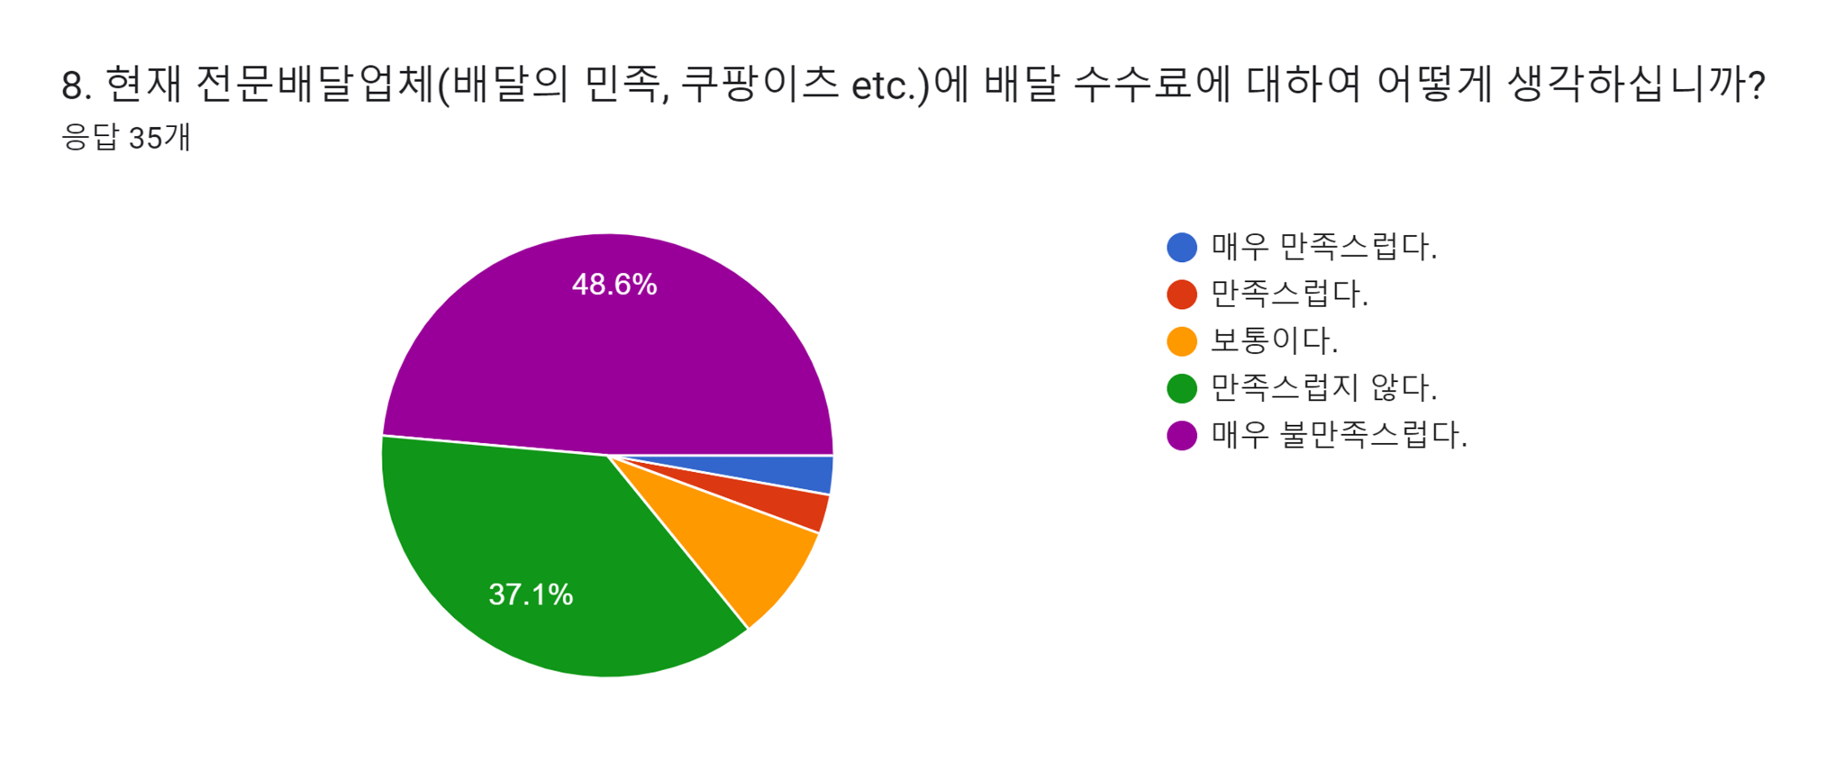
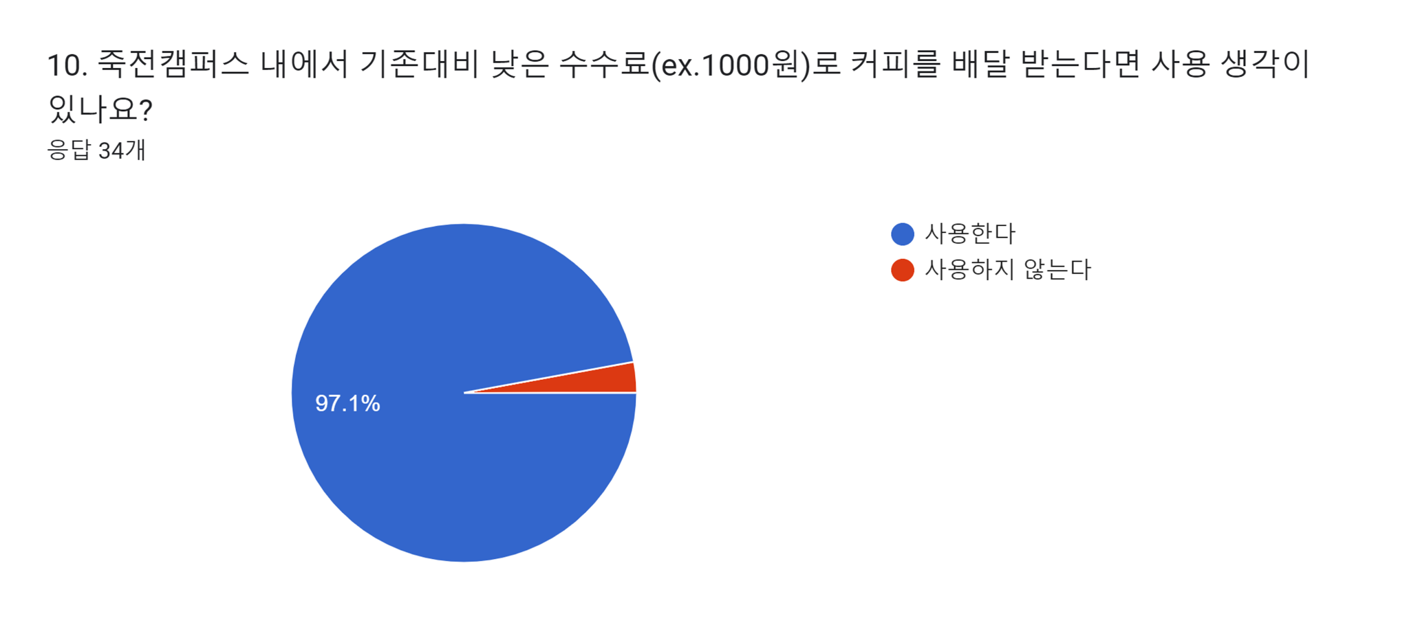
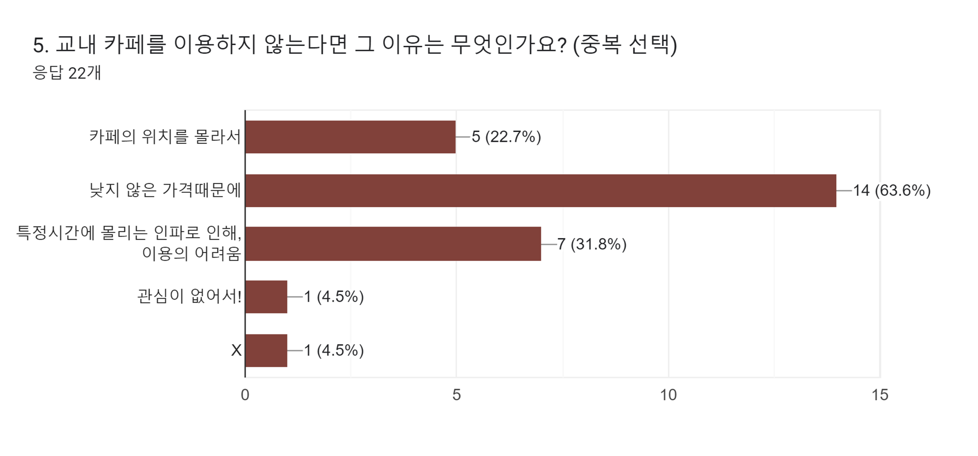
도입 배경
Notes:
실제로 해당 안건들과 관련해서 저희가 교내 학생들을 대상으로 설문조사를 진행했었는데요, 실제로도 교내 카페의 선호도가 낮다는 것과 과중한 배달 수수료, 그리고 합리적인 수수료로 서비스를 제공하는 플랫폼이 나오게 된다면 사용할 의향이 있다는 학생들이 과반수였습니다.

Slide 4
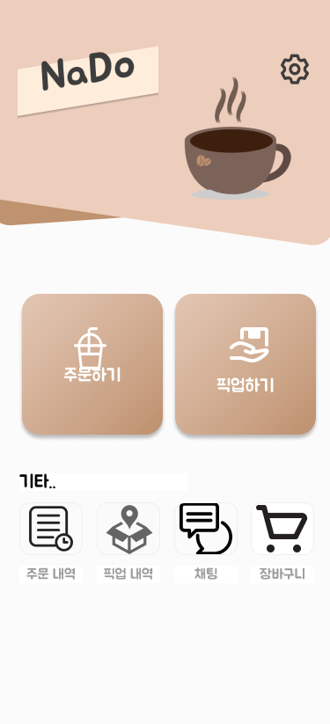

학교 내에서 커피를 싸고 편하게 주문하자
단국대학교 커피배달 서비스 나도‘NaDo＇는 전문적인 배달업체를 통한 배달이 아닌 개인간의 거래, 즉 학생과 학생간의 거래를 통한 물건을 전달 받는 서비스 입니다.
사용자는 비교적 합리적인 수수료를 제공하며 원하는 아이템을 받을 수 있다.
사용자의 원하는 장소와 원하는 시간내에 물건을 제공받을 수 있다.
피커(Picker)는 기존의 목적지로의 여정 도중에 소소한 리워드를 받을 수 있다.
Notes:
저희 서비스는 전문 배달 업체를 통한 배달을 진행하는 것이 아니라 학생들간의 거래라는 점에서 낮은 수수료라는 이점을 챙김과 동시에 배달자, 즉 피커는 해당 건물에 수업을 청강하기 이전에 소소한 리워드를 얻을 수 있다는 점에서 상호 보완적인 서비스를 기획중입니다.
우선적으로 저희 서비스에 가장 중요한 점을 집고 넘어가도록 하겠습니다. 배달 서비스를 제공하는 어플에서 가장 중요한 두 가지 기능이죠; 주문하기 기능, 그리고 픽업하기 기능이 되겠습니다. 실제 시연 영상을 보여드리기 이전에 흐름도에 대해 말씀드리겠습니다.
처음 회원가입을 마침과 동시에 로그인을 하게 되면 위와 같은 화면이 나타나게 됩니다. 주문자는 주문하기 버튼을 누르게 되면 [주문하기]
피커는 수업을 청강하러 가기 이전에 픽업하기를 누르면 [픽업하기]

Slide 5
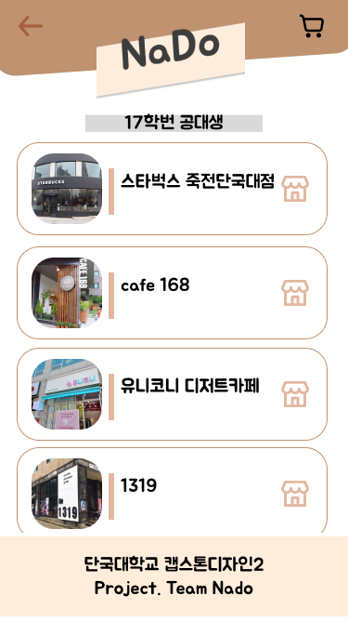
원하는 시간
+
원하는 장소
Notes:
단국대학교 인근에 현재 운영중인 모든 카페를 나타내줍니다. 이후 선호 카페를 선택하면 [스타벅스 죽전단국대점 클릭]

Slide 6
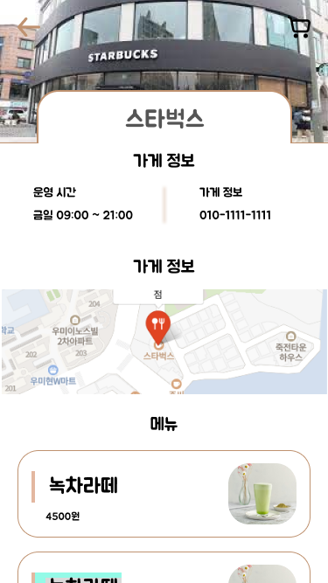
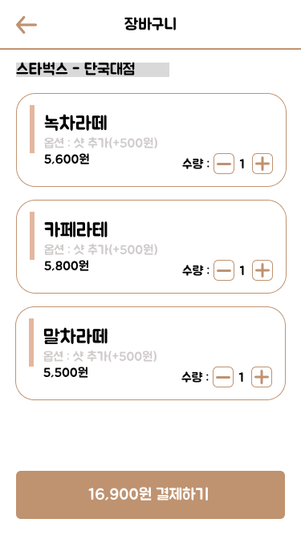
Notes:
해당 업체의 위치, 운영시간, 그리고 업체 번호와 같은 간략한 가게 정보를 볼 수 있습니다. 이 후 하단에서 선호 메뉴를 장바구니에 담아 [애니메이션2] 선택으로 하게 되면

Slide 7
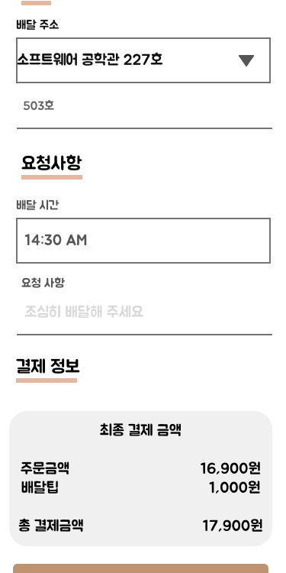
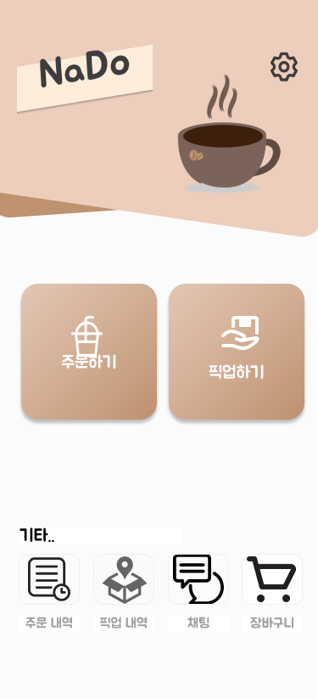

Notes:
배달 주소와 배달 시간, 그리고 요청사항을 기입을 하게 됩니다. 이후 결제가 이루어지게 되면 메인화면 하단에 현재 진행중인 주문에 관한 정보를 받아볼 수 있게 됩니다.

Slide 8
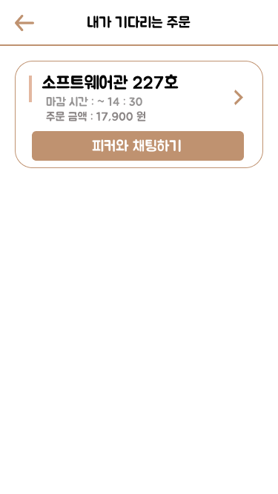
Notes:
[<- 뒤로가기 버튼 클릭]

Slide 9
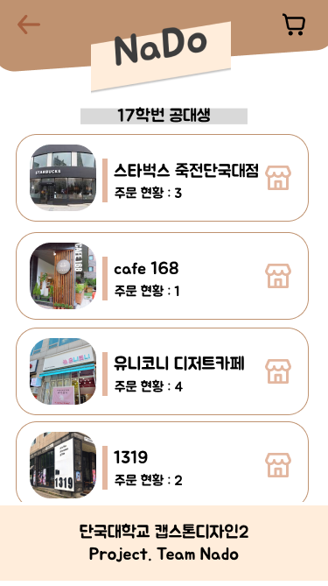
Notes:
현재 주문자가 배달을 받고싶어하는 각각의 가게의 주문 현황을 확인할 수 있습니다. [스타벅스 죽전 단국대점]

Slide 10
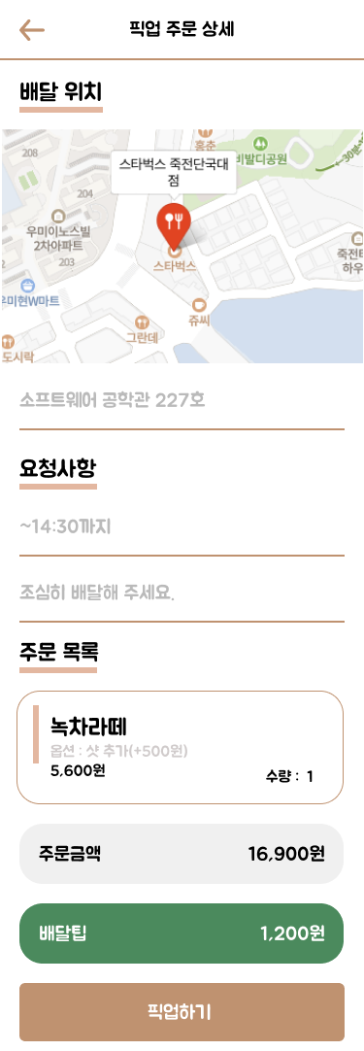
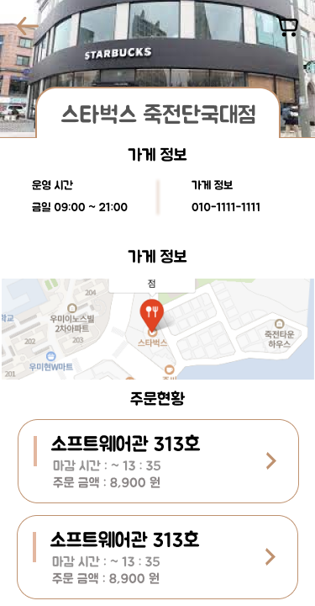
Notes:
이후 선호하는 주문현황을 선택, 이후 주문을 완료하게 된다면 배달팁을 받아볼 수 있게됩니다.

Slide 11

‘나도’(NADO)
단국대 커피 배달 서비스
Notes:
지금까지 간략하게 서비스의 흐름도에 대해서 얘기드렸고, 실제 서비스 시연 영상을 보시겠습니다.

Slide 12
Q&A
Notes:
이상으로 단국대학교 캡스톤 디자인2 최종 발표를 마치겠습니다. 따로 궁금하신 점이 있다면 편하게 물어봐주시면 감사하겠습니다.

